Slide 1


Création d’un service
Petit bricolage / Petit Jardinage

Slide 2
Contexte du projet
Les intervenantes à domicile du CIAS sont sollicitées par les bénéficiaires pour une aide au petit bricolage et à l’entretien des espaces verts.
Une enquête a ainsi été réalisée pour préciser les besoins des bénéficiaires.

Slide 3

Objectifs du projet
L’objectif est de tendre vers un accompagnement global des personnes âgées et/ou en situation de handicap à leur domicile.
Les objectifs spécifiques :
Répondre aux demandes d’intervention
technique des bénéficiaires
Permettre aux intervenantes à domicile
de se concentrer sur leurs missions

Slide 4
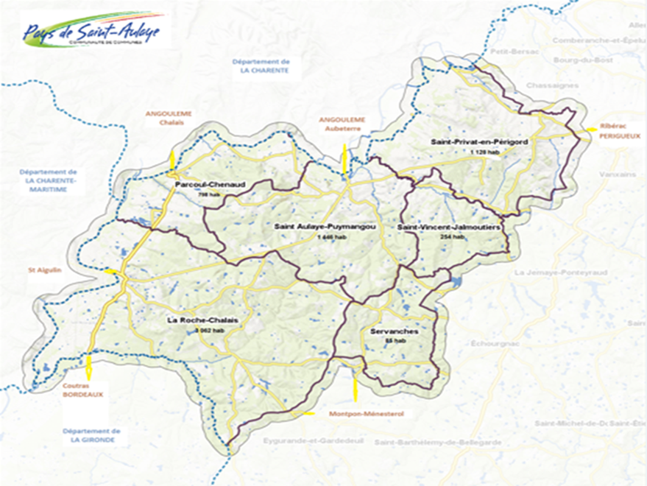
Territoire du projet

Slide 5
Mise en œuvre du projet
Le projet de création du service a été approuvé par le conseil d’administration du CIAS suivant les modalités :
« Les prestations doivent être élémentaires et occasionnelles, n’appelant pas de savoir-faire professionnel particulier, pouvant être réalisées en deux heures maximum. »
Le tarif horaire du service est fixé par délibération
du conseil d’administration (28 € au 1er avril 2026).

Slide 6
Mise en œuvre du projet
Moyens matériels affectés au service :
1 véhicule utilitaire d’occasion acheté auprès du Département et remis en état, le véhicule permet le transport du matériel
1 caisse à outils pour le petit bricolage
1 tondeuse
1 débroussailleuse
1 tenue de travail réglementaire
1 paire de chaussures de sécurité.

Slide 7
Mise en œuvre du projet
Ressources humaines affectées au service :
1 agent administratif chargé de :
  l’établissement des devis et des contrats,
  la planification des interventions
  la facturation.
1 agent technique chargé de :
  la visite sur site pour la définition des travaux
  la réalisation des travaux
  l’entretien du matériel

Slide 8

Communication
Réalisation d’un flyer

Slide 9
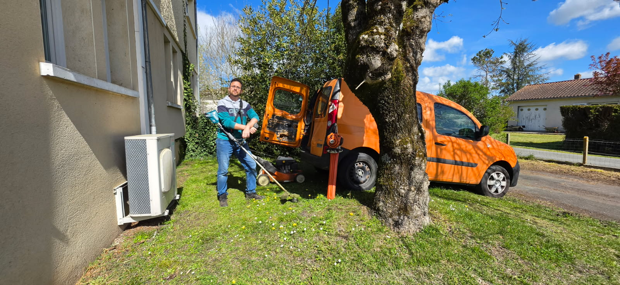
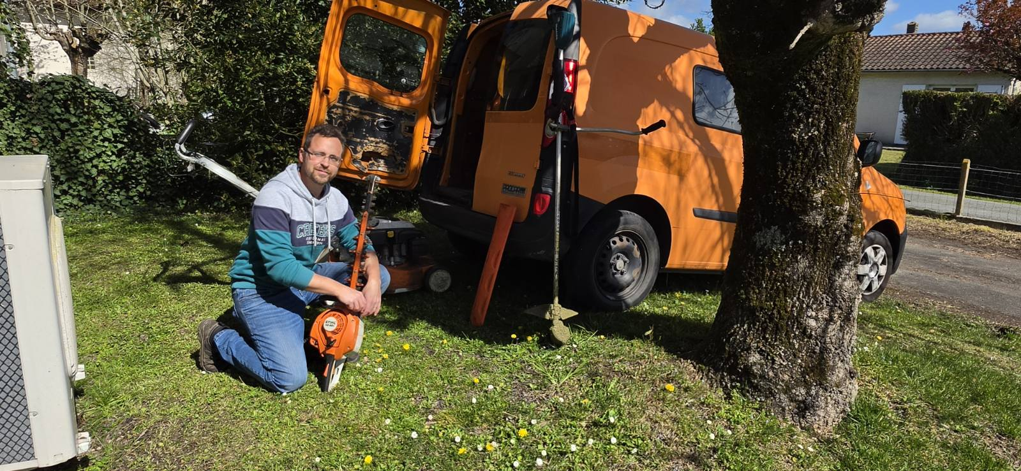

Notre technicien : Nicolas

